Slide 1
Bruksanvisning for FINN Eiendom Partnerkunder
Innholdsliste
Hvordan oppretter jeg en næringsannonse
2. Hvordan endrer jeg en eksisterende annonse
3. Hvordan kan jeg løfte eller aktivere en passiv annonse

Slide 2
1. Hvordan oppretter jeg en næringsannonse

Slide 3
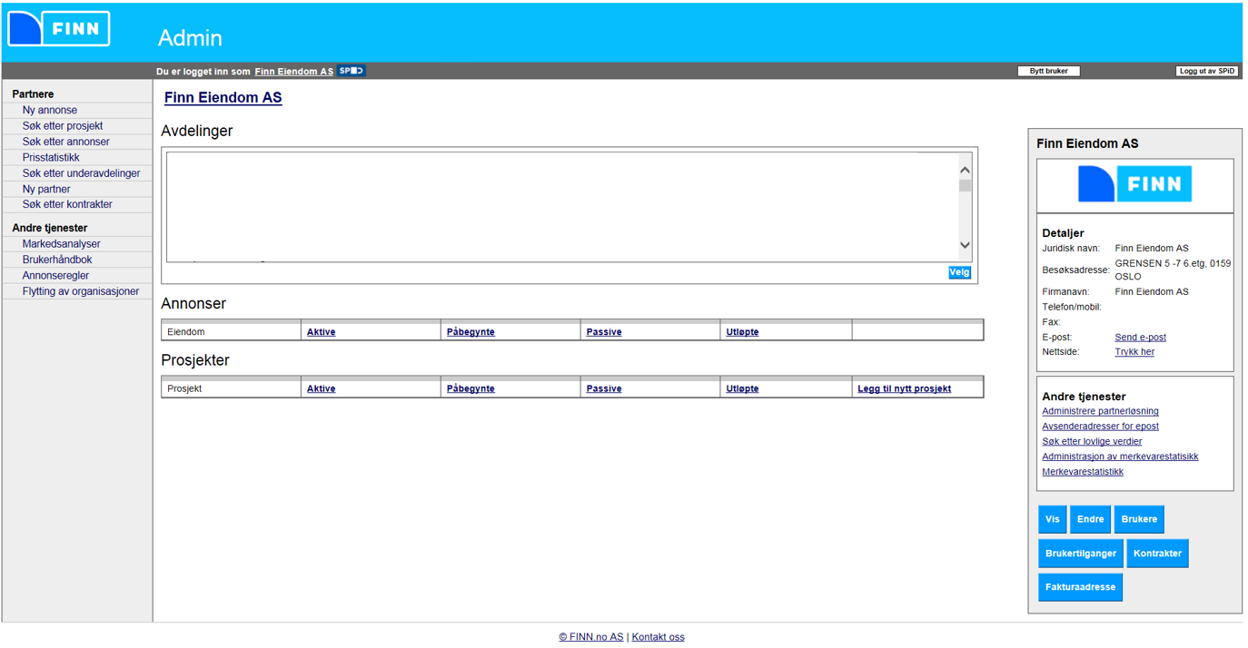
Slik oppretter du en ny annonse.
1
Velg ny annonse

Slide 4
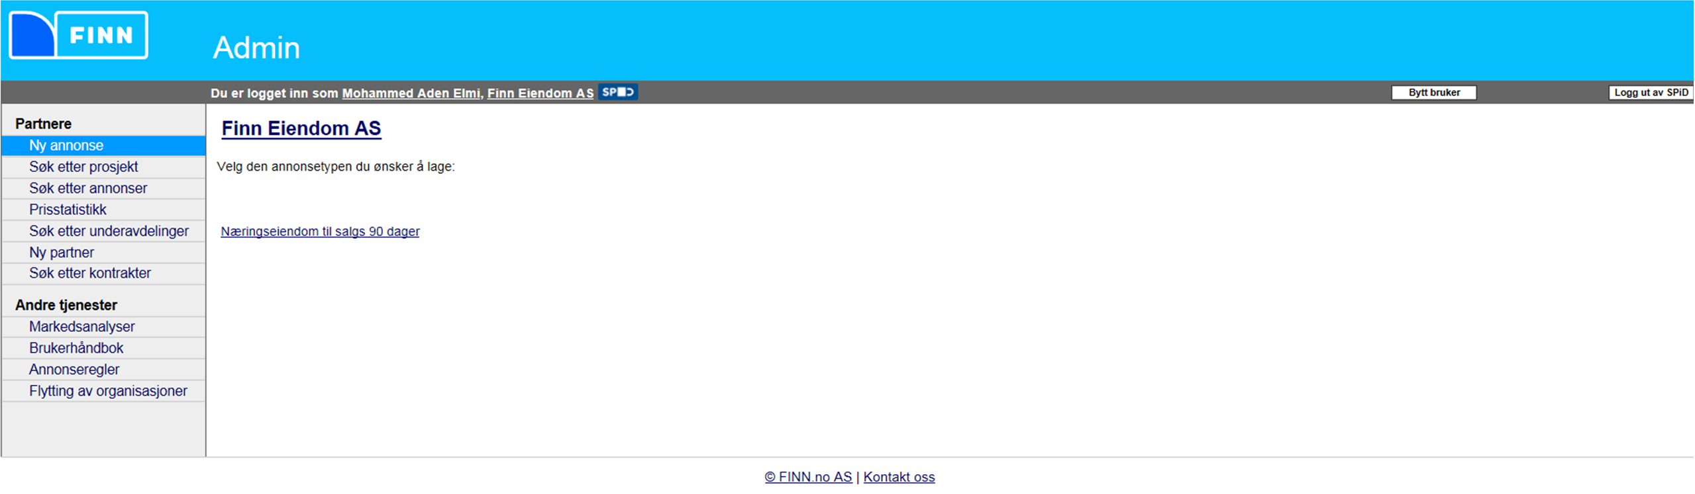
Slik oppretter du en ny annonse.
2
I denne bruksanvisningen velger vi næringseiendom til salgs med utløpstid 90 dager.

Slide 5
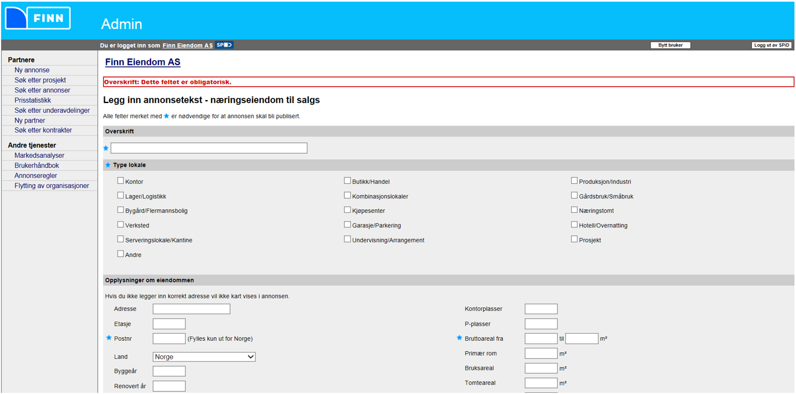
Slik oppretter du en ny annonse.
Fyll ut alle de obligatoriske feltene som er merket med en blå stjerne. Scroll nedover og når du er ferdig trykker du så på «neste side»
3

Slide 6
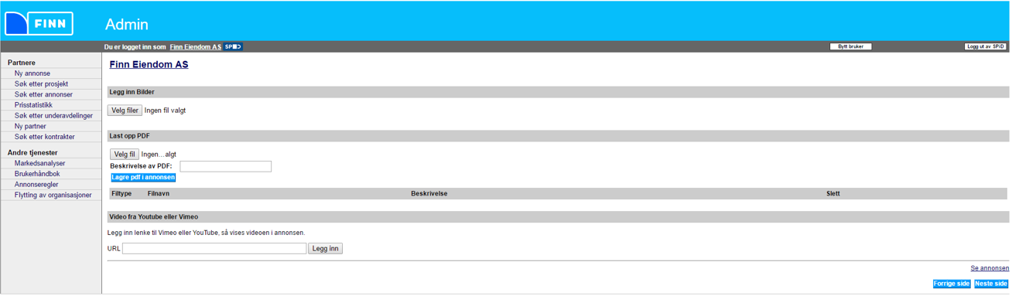
Slik oppretter du en ny annonse.
Last opp bilder av eiendommen (valgfritt)
4
Last opp salgsdokument (valgfritt)
5
Last opp videolenke av eiendommen (valgfritt)
6

Slide 7
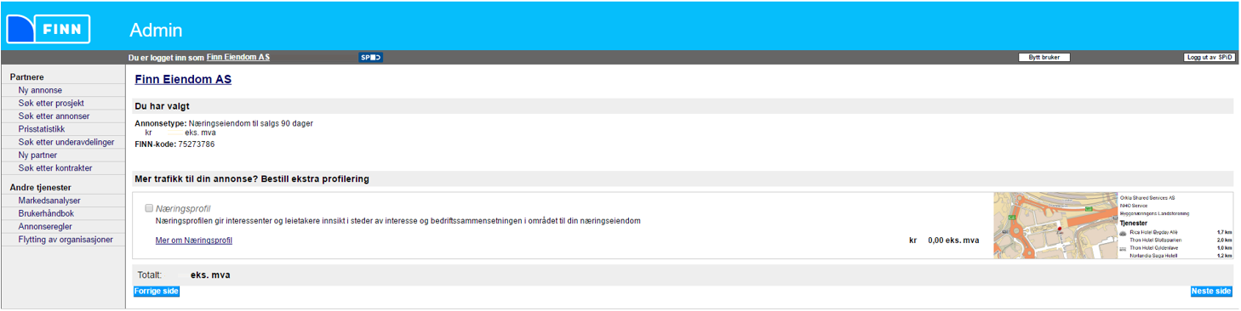
Slik oppretter du en ny annonse.
Observer at produktkategori stemmer
7
Her kan du velge ekstra profilering av objektet. For prisinformasjon kontakt deres kundeansvarlig.
8

Slide 8
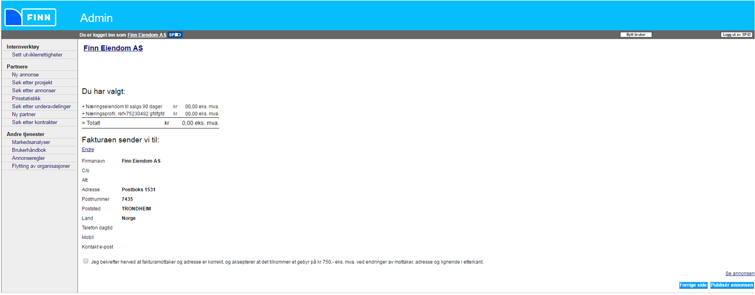
Slik oppretter du en ny annonse.
Dersom faktura for annonsen skal til en annen part kan dette oppdateres i feltene til venstre. Trykk på «endre»
9
10
Trykk gjerne «se annonsen» og påse at informasjonen stemmer. Når du er klar kan du trykke på «Publiser annonsen»

Slide 9
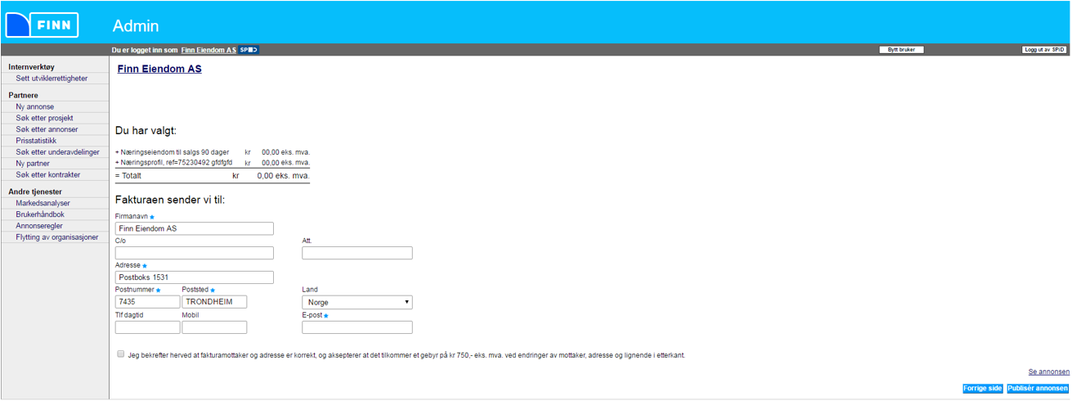
Slik oppretter du en ny annonse.
Det er viktig at annonsør sikrer riktig fakturainformasjon, dersom FINN Eiendom må foreta en korrigering av utsendt faktura vil det tilkomme et gebyr som påfaller kontoansvarlig kundepartner.
11
12
Når alt er riktig kan du nå trykke på «Publiser annonsen»

Slide 10
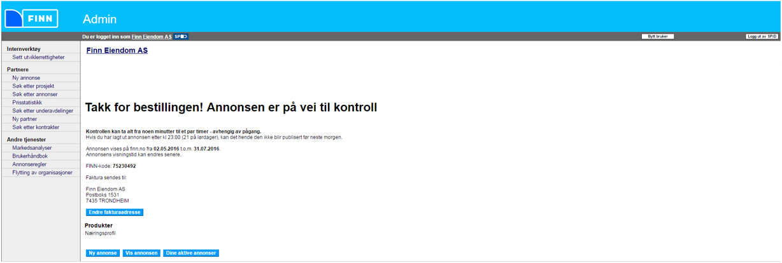
SLUTT
Annonsen er nå publisert og vil etter annonsekontroll være synlig på FINN sine sider
13

Slide 11
2. Hvordan kan jeg løfte eller aktivere en passiv annonse

Slide 12
Slik løfter eller aktiverer du en passiv annonse.
For å løfte eller aktivere en passiv annonse: Trykk på lenken «Passive»
1

Slide 13
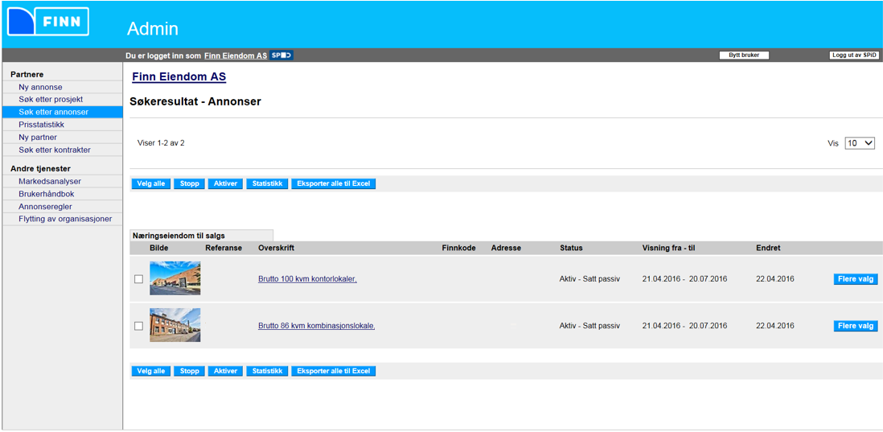
Slik løfter eller aktiverer du en passiv annonse.
2
Velg aktuell annonse og trykk deretter på «Flere valg»

Slide 14
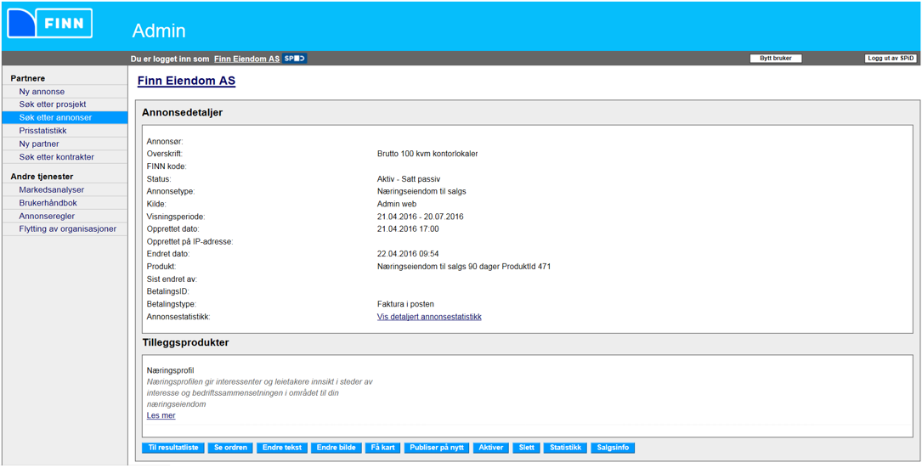
Slik løfter eller aktiverer du en passiv annonse.
3
Trykk «Publiser på nytt» bare dersom du ønsker å løfte en gammel / passiv annonse høyere opp på resultatlisten. Det vil da tilkomme en kostnad på ett annonseklipp i henhold til prisavtale.
4
Dersom du kun skal aktivere en passiv annonse trykker du på «Aktiver» Ikke trykk på «Publiser på nytt»

Slide 15
3. Hvordan endrer jeg en eksisterende aktiv annonse

Slide 16
Slik kan du gjøre endringer i en eksisterende annonse.
Trykk på fanen «Aktive»
1

Slide 17
Slik kan du gjøre endringer i en eksisterende annonse.
2
Velg aktuell annonse og trykk deretter på «Flere valg»

Slide 18
Slik kan du gjøre endringer i en eksisterende annonse.
3
Trykk på riktig fane nedenfor; avhengig av om du ønsker å endre tekstgrunnlaget eller bilder i annonsen.

Slide 19
SLUTT

